Slide 1
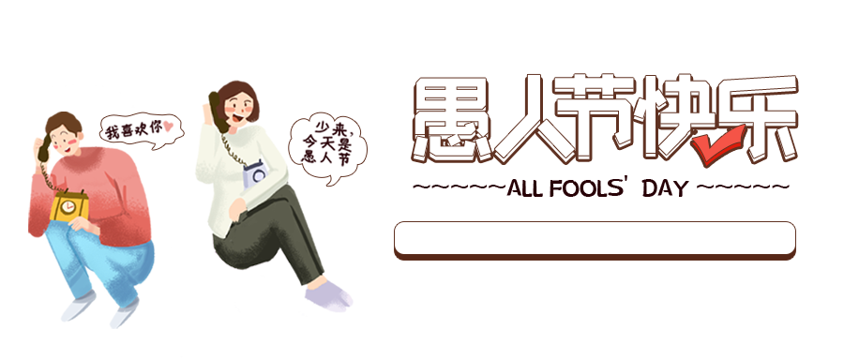
教科版六年级下册
设计塔台模型

Slide 2
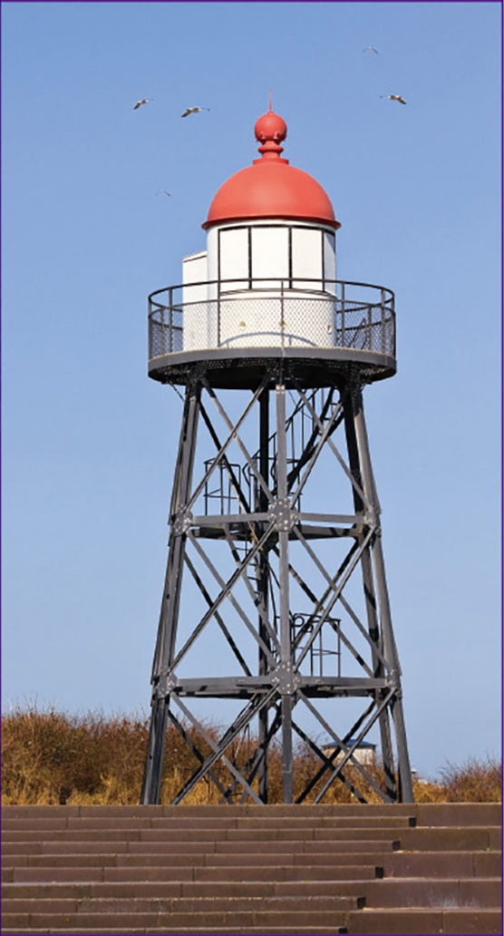
明确一个要解决的问题
在限制条件下进行设计
制作一个模型（画或写解决方案）
测试这个模型，评估并改进
实施建设

Slide 3
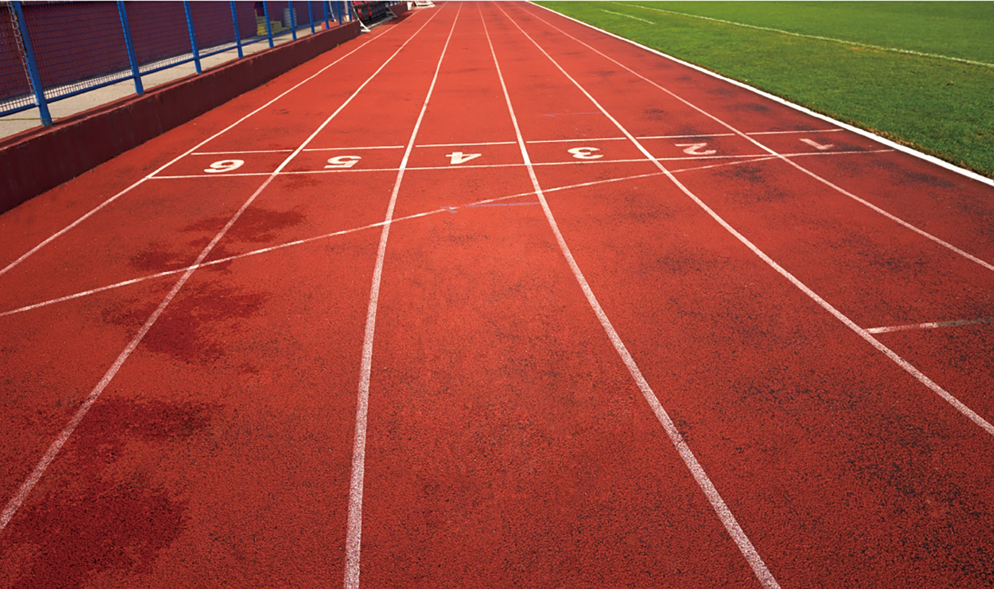
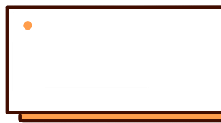

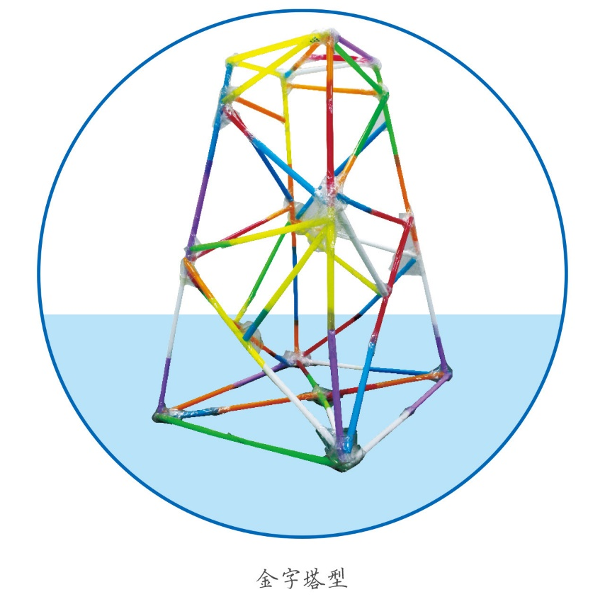

聚焦
我们也要像工程师一样，设计、制作、测试、评估、改进塔台模型，经历建造塔台的过程。

Slide 4
任务
1.要求
以小组为单位，用材料制作一个高60厘米的塔台（底部不得粘在桌面上）。要求进行图形和文字的设计，使用所给的材料，塔台必须保证站立能承受一定的重量和风力，并具有一定的抗震能力，还要尽量节省材料。看一看哪组设计的作品能达到稳固、美观、价廉的平衡。

Slide 5
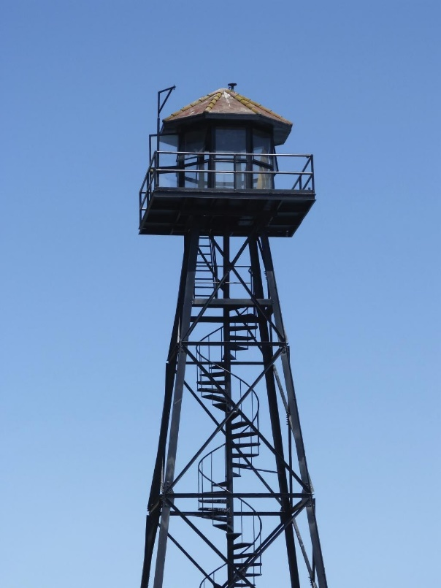
项目要求：
①尺寸：塔台高度60厘米；
②功能：底部能够移动；
③稳固：承重能力强，抗风、抗震能力强；
④成本：节省材料；
⑤美观。

Slide 6
设计要求：
①应有文字、图画、数字、标记等，清晰明了，有条理。
②小组分工明确、系统，有组织的开展设计活动。

Slide 7
思考：我们面临的工程任务的要求，哪些是必须达到的？哪些是重点考虑的？
（1）塔高、稳固、能承重是基础要求；
（2）有抗风、抗震能力是关键要求重点考虑；
（3）成本、美观、设计图、分工等是均衡整合考虑完成的要求。

Slide 8
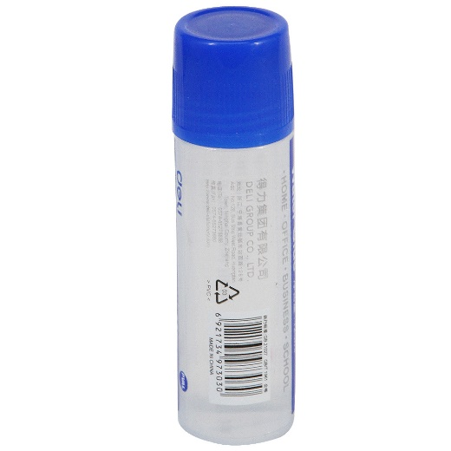
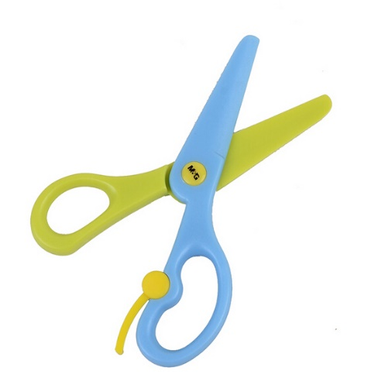
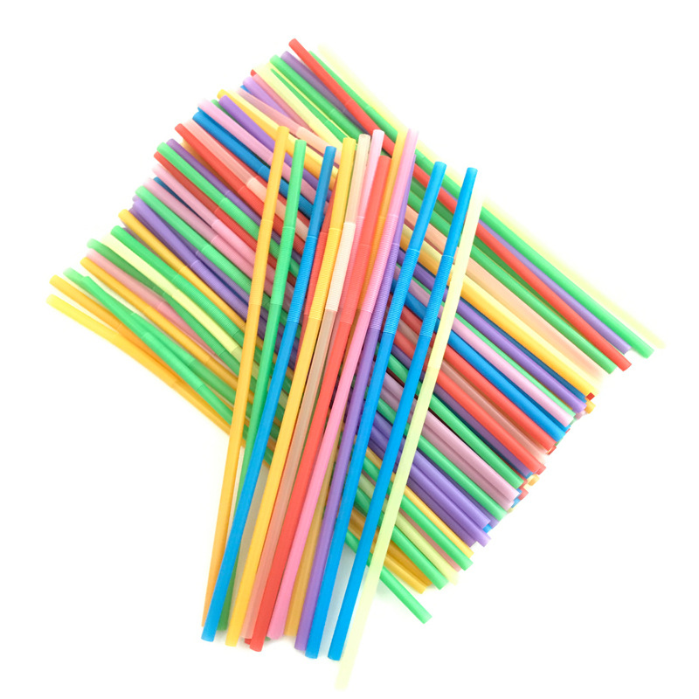
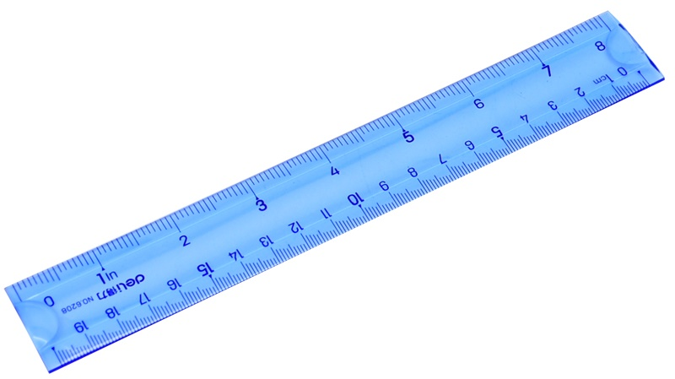
2.材料（每组）
胶水
剪刀（1或2把）
70根20厘米长的吸管
尺子（1或2把）

Slide 9
塔台模型制作评价表
项目 | 1分 | 2分 | 3分
设计图及文字说明 | 缺少文字和图画设计 | 设计了文字和图画说明，但是说明较混乱、缺少条理，没有用数字进行定量说明或者没有关键性的箭头指示等 | 合理地设计了文字和图画说明，对设计结构的表述条理清晰，对每部分使用的材料进行了加工和用量的详细介绍
分工合作 | 分工不明确，每个成员不知道各自应该做什么 | 有基本的分工，但是分工不系统，或执行分工不彻底，或有未承担任务的成员 | 有明确的分工且贯彻实施，每个成员安排了相应的任务，并且每位成员都明确自己的任务，有组织地执行
塔高 | 没有达到60厘米的高度 | 基本接近60厘米的高度 | 达到60厘米的高度
顶端承重 | 顶端无法承重或顶端承重为所有小组中的最小 | 顶端承重为所有小组的中等水平 | 顶端承重为所有小组中的最大
抗风能力 | 能抵御1级（小风量）风吹 | 能抵御2级（中等风量）风吹 | 能抵御3级（大风量）风吹
抗震能力 | 能抵御1级（轻微）震动 | 能抵御2级（较强）震动 | 能抵御3级（强）震动
美观 | 结构欠佳、制作粗糙，或在所有小组中最差 | 结构比较合理、外形较为美观，或在所有小组中处于中等水平 | 结构合理、外形美观，或在所有小组中处于最高水平
材料成本统计 | 材料成本在所有小组中最高 | 材料成本在所有小组中处于中等水平 | 材料成本在所有小组中最低

Slide 10
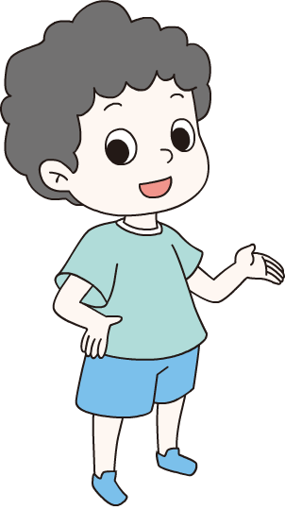
制定方案
1.依据评价量表思考问题
①为了尽可能达到60厘米的塔高，你们的设计是如何考虑材料使用的？
上小下大，但底座不能太大；尽量瘦长一些；用一些吸管从中间和侧面进行支撑，并帮助延长高度。

Slide 11
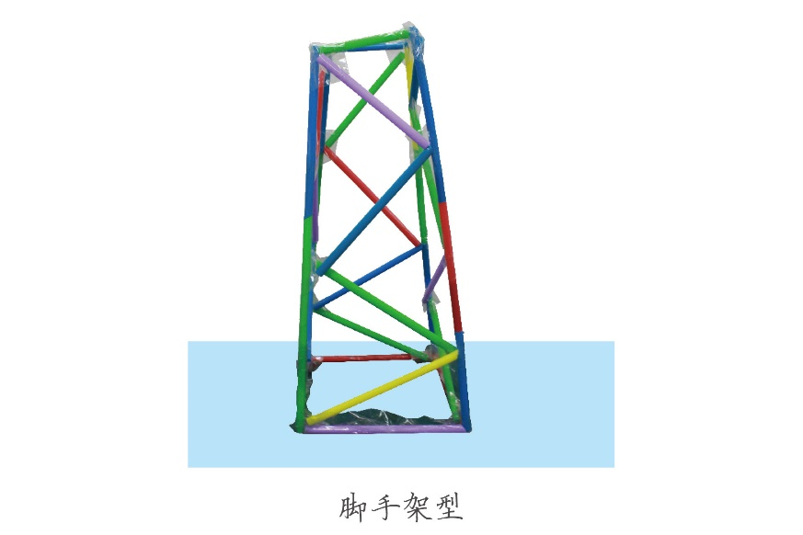
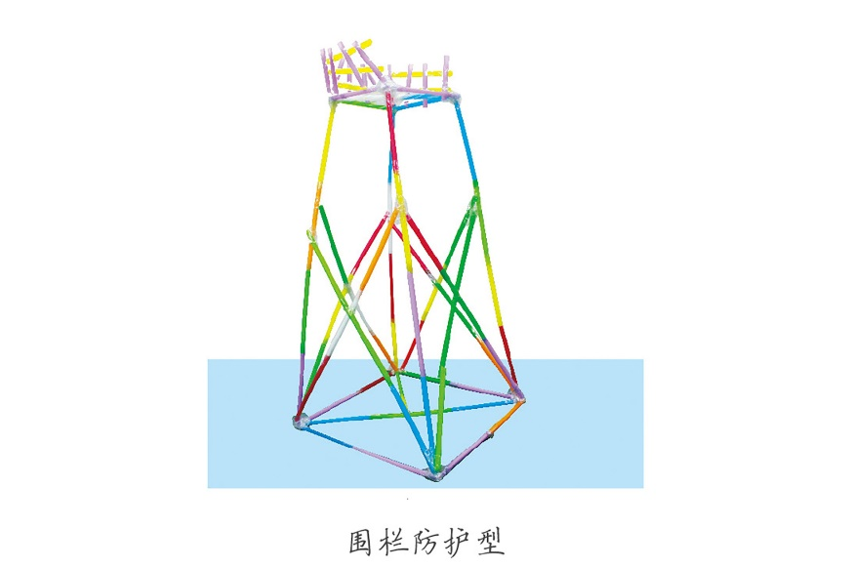
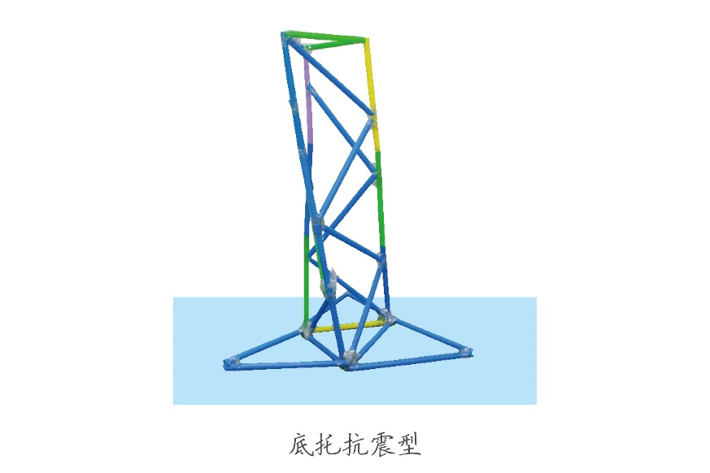
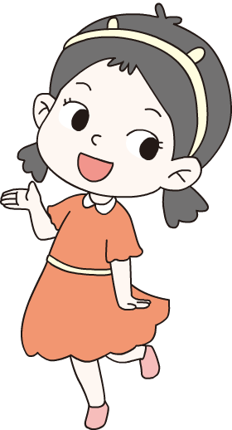
②哪些设计是为了稳固塔台模型？
利用了框架，相互交错，使用了一些斜杠加固，塔体整体上小下大。

Slide 12

用食指分别从两种形状物体上部中点往下压，感受它们的承受力，观察它们形状的改变。
你们觉得正方形和三角形哪个形状更稳定？

Slide 13
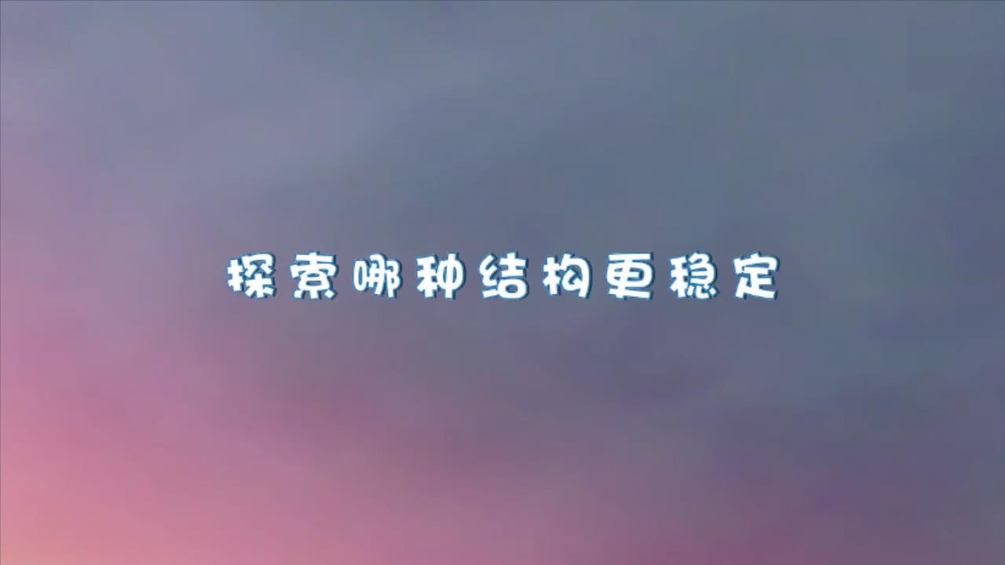
点击图片播放视频

Slide 14
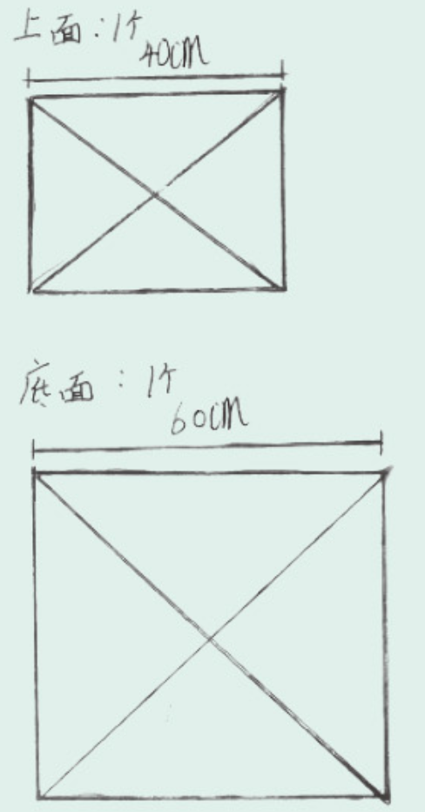
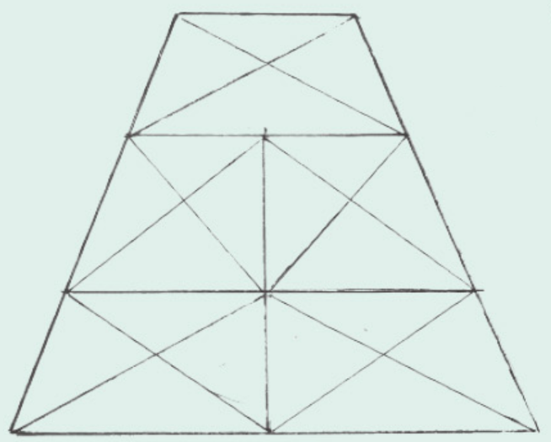
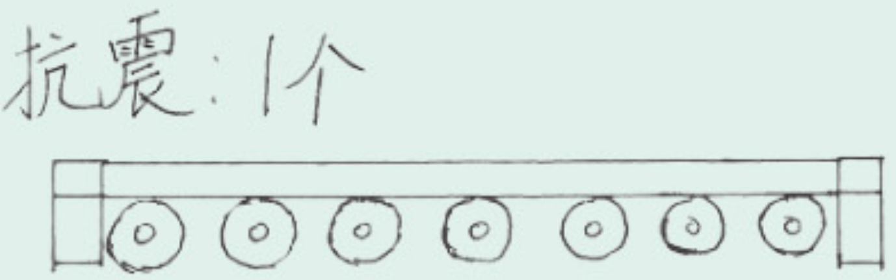
③如何保证塔台不倒下？如何保证塔台的倾斜角最小？
④什么因素会导致塔台产生倾斜角？
⑤如何保证塔台能抵御大风或一定级别的地震？

Slide 15
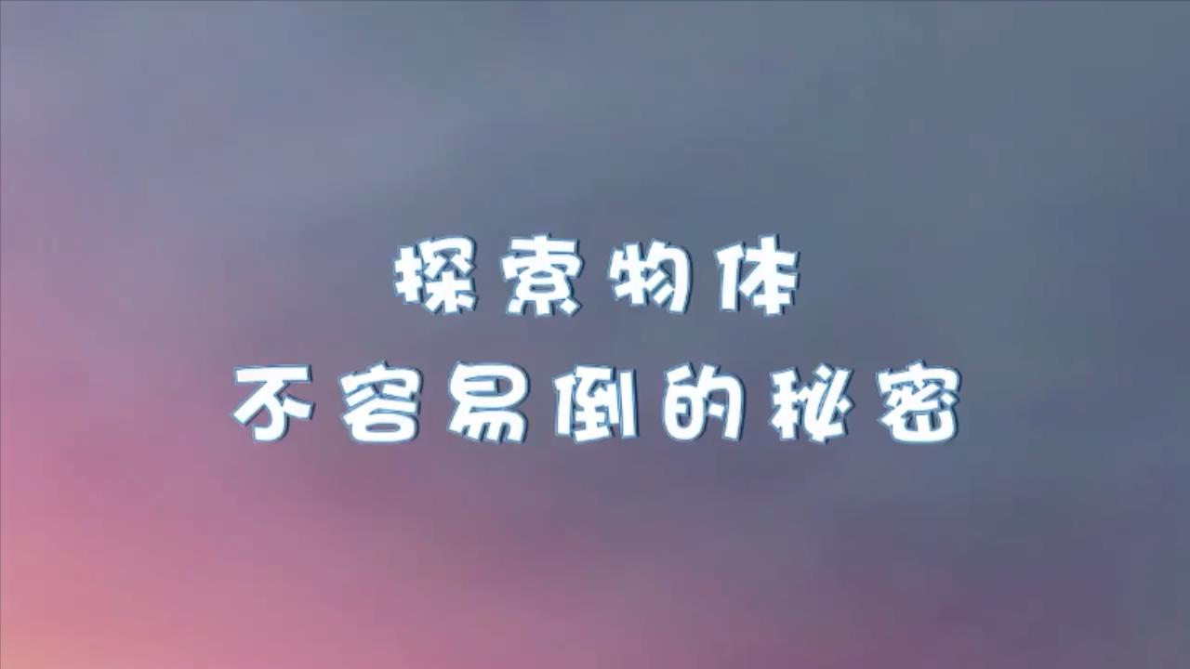
点击图片播放视频

Slide 16
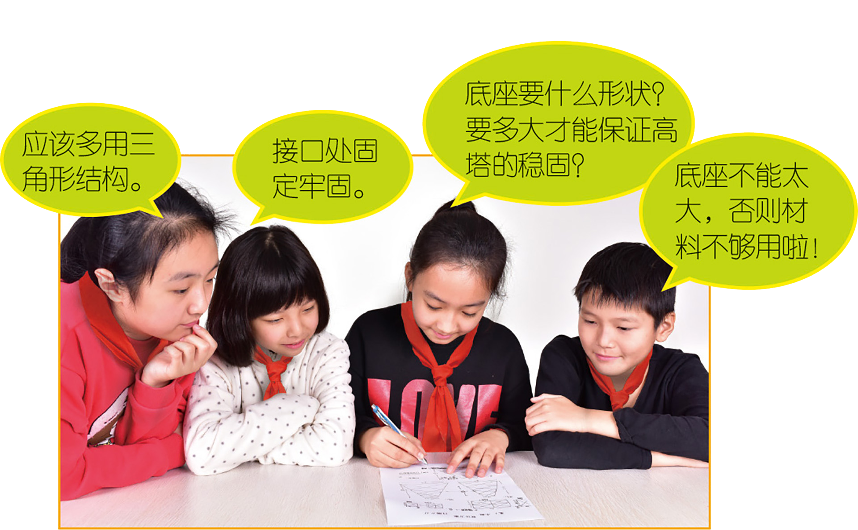
2.设计活动

Slide 17
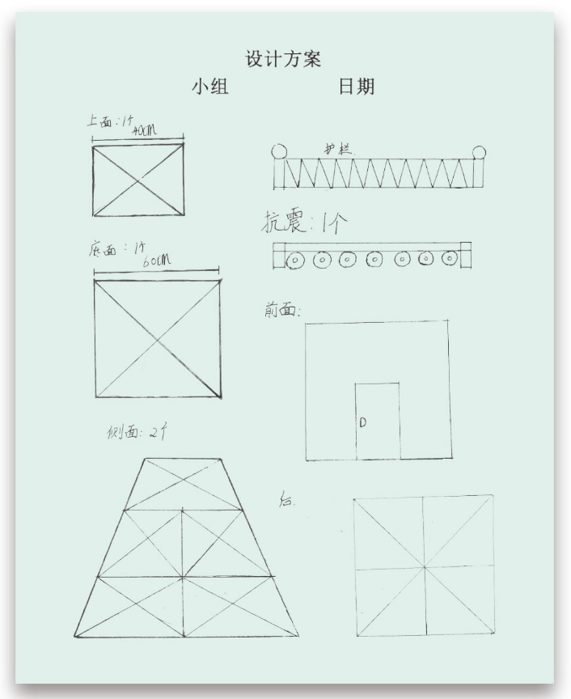
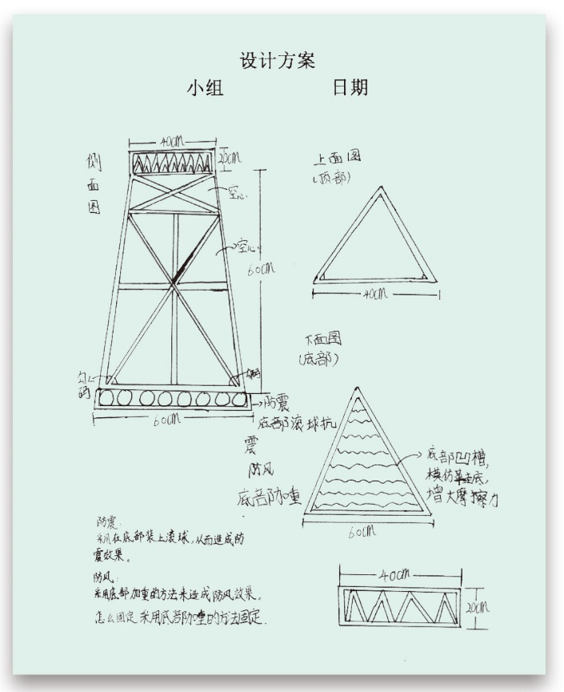
3.设计成果

Slide 18
研 讨
1. 我们的设计方案完备吗？是否考虑到了各个因素？
2. 我们的设计方案还有需要调整的地方吗？打算怎样进一步调整？

Slide 19

拓展
课后任务
请同学们借鉴其他小组优秀的设计方案，学习其中可以移用的巧思，继续研讨解决方案，及时调整设计方案，调整改进发现的问题。

Slide 20
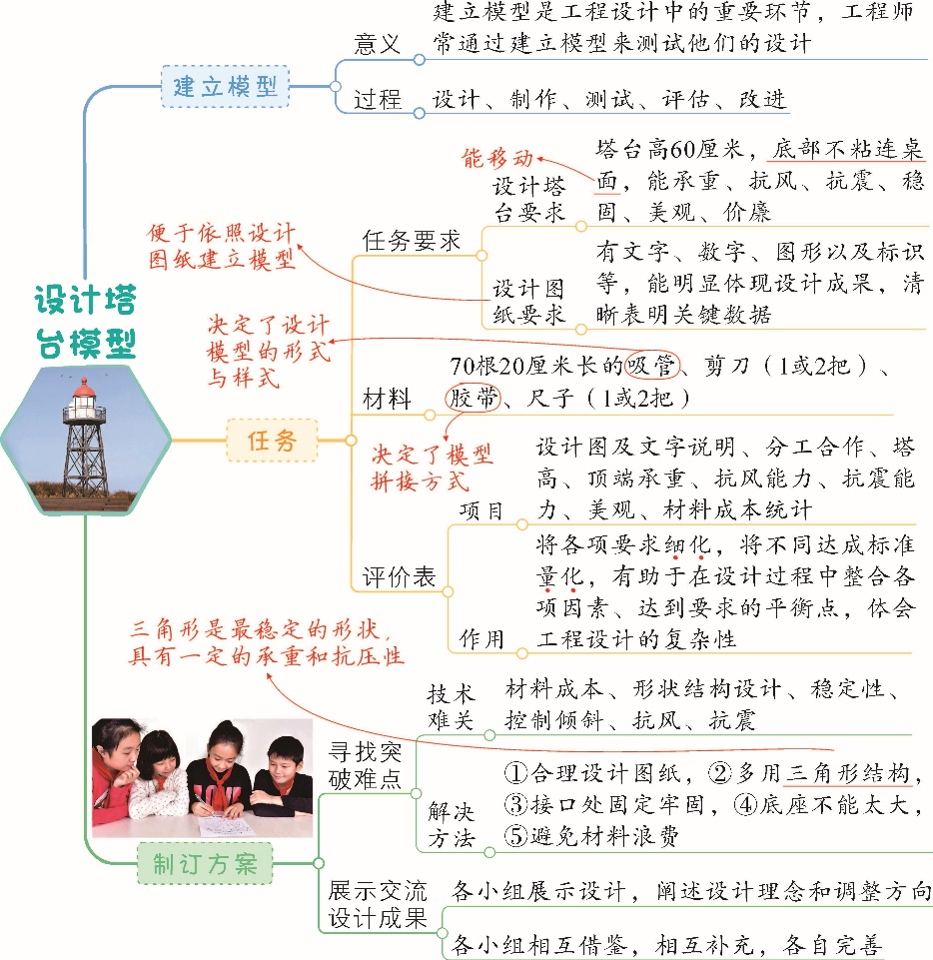
课堂小结
点击放大观看

Slide 21
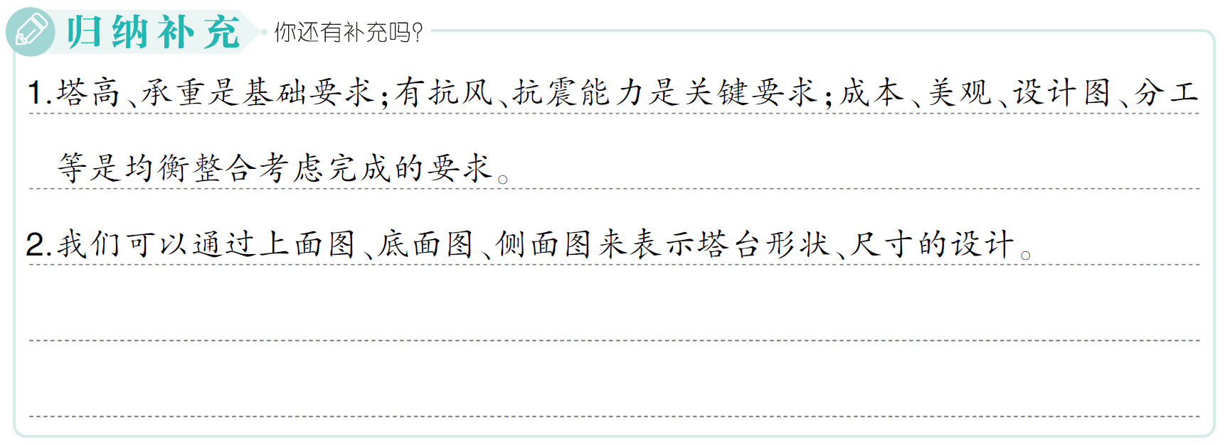

Slide 22
课后作业
完成练习册本课时的习题。

Slide 23


Slide 24
